Slide 1
แผนการจัดสรรหน้ากากอนามัย (Surgical Mask)
ในช่วง 7 วันแรก ของกระทรวงมหาดไทย
สำหรับกลุ่มเสี่ยง

Slide 2
กลุ่มที่ 1 ผู้ที่ปฏิบัติหน้าที่ใกล้ชิด/สัมผัสผู้ป่วย
กลุ่มที่ 2 ผู้ที่ปฏิบัติงานบริการใกล้ชิดกับประชาชน ๑ คน/ ๑ ชิ้น/ ๑วัน
๑) สำนักทะเบียนอำเภอและท้องถิ่น ๒) ศูนย์ดำรงธรรมจังหวัด
๓) สำนักที่ดินจังหวัด/สาขา/ส่วนแยก ๔) สำนักงานขนส่งจังหวัด
๕) สำนักงานประกันสังคมจังหวัด ๖) สำนักงานหนังสือเดินทาง
๗) โรงพยาบาลและศูนย์บริการสาธารณสุข ในสังกัด อปท.

Slide 3
กลุ่มที่ 3 ผู้ปฏิบัติงานที่มีความเสี่ยง เช่น พนักงานเก็บขยะ 1 ชิ้น/1 คน/1 วัน
เจ้าหน้าที่ปฏิบัติงานจุดตรวจ จุดตรวจละ 12 คน/ ผลัด 1 คน 1 ชิ้น/ ผลัด
กลุ่มที่ 4 กลุ่มเสี่ยง กลุ่มเปราะบาง เช่น ผู้สูงอายุ ผู้ป่วย ผู้มีโรคประจำตัว และผู้ผู้พิการ
จัดสรรให้ ร้อยละ 1 ของจำนวนประชากร 1 คน/1 ชิ้น/ 1 วัน
( ให้ รพ.สต. เป็นผู้จัดสรร )

Slide 4
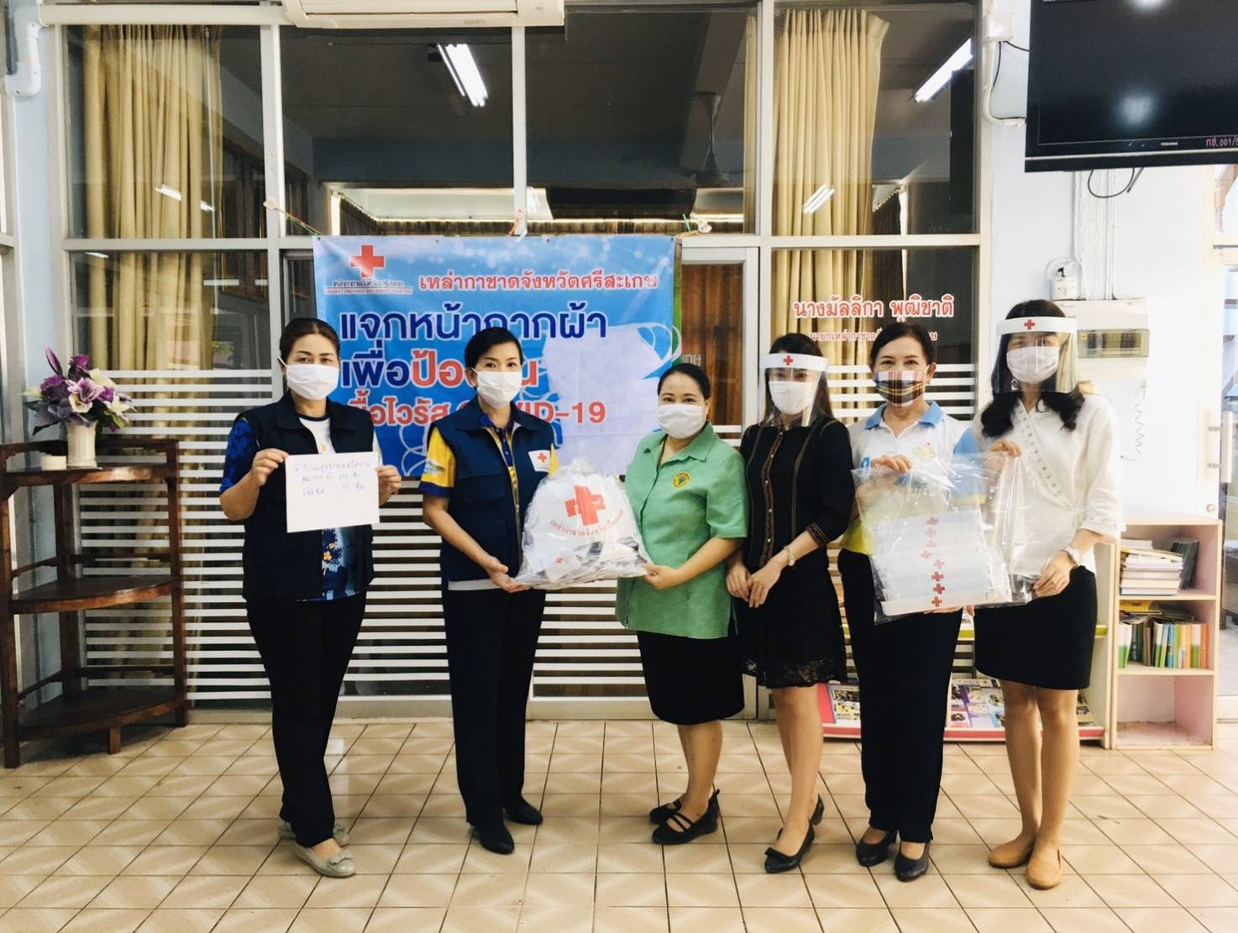
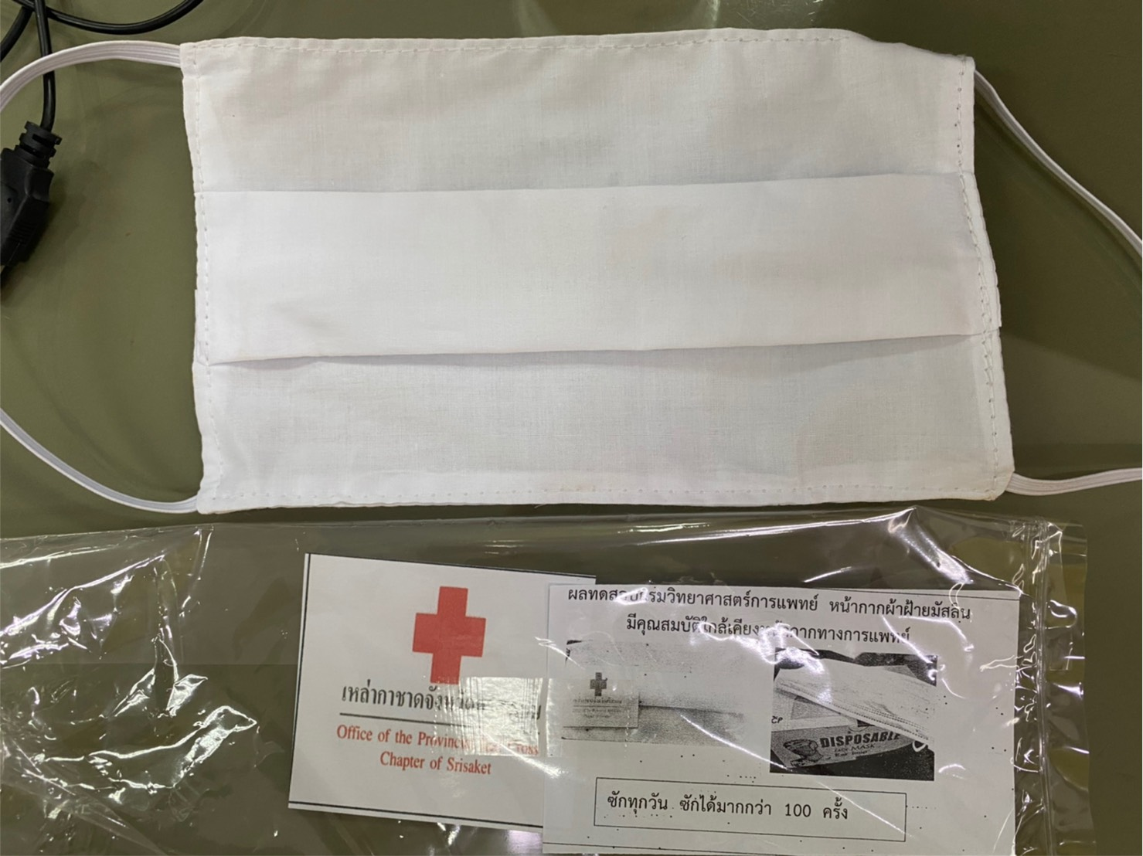
นายกเหล่ากาชาดจังหวัดศรีสะเกษ/ประธานแม่บ้านมหาดไทยจังหวัดศรีสะเกษ
สนับสนุนหน้ากากอนามัย เพื่อให้บุคลากรทางการแพทย์และผู้ป่วยได้นำมาใช้ในการป้องกันการแพร่กระจายของเชื้อไวรัสโคโรนา 2019 (COVID-19)

Slide 5
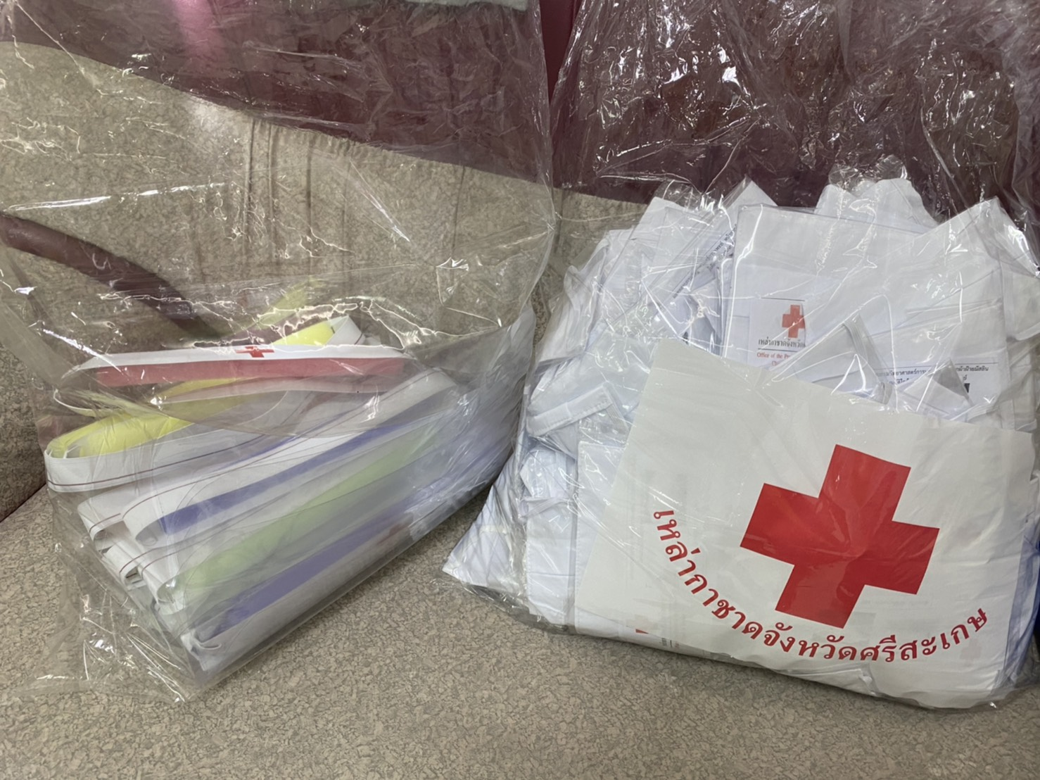
รายชื่อโรงพยาบาลที่ขอรับการสนับสนุน หน้ากากอนามัย จากเหล่ากาชาดจังหวัดศรีสะเกษ
ที่ | หน่วยงาน | จำนวนเตียง | จำนวนที่ขอรับการสนับสนุน | หมายเหตุ
1 | สำนักงานสาธารณสุขจังหวัดศรีสะเกษ | - | 200
2 | โรงพยาบาลศรีสะเกษ | 700 | - | ได้รับการสนับสนุนแล้ว
3 | โรงพยาบาลกันทรลักษ์ | 200 | 1,000
4 | โรงพยาบาลขุขันธ์ | 130 | 800
5 | โรงพยาบาลอุทุมพรพิสัย | 120 | 800
6 | โรงพยาบาลกันทรารมย์ | 90 | - | ได้รับการสนับสนุนแล้ว
7 | โรงพยาบาลขุนหาญ | 90 | 700
8 | โรงพยาบาลราษีไศล | 90 | 700
9 | โรงพยาบาลปรางค์กู่ | 60 | 500
10 | โรงพยาบาลน้ำเกลี้ยง | 30 | 500
11 | โรงพยาบาลบึงบูรพ์ | 30 | 500
12 | โรงพยาบาลภูสิงห์ | 30 | 500
13 | โรงพยาบาลยางชุมน้อย | 30 | 500
14 | โรงพยาบาลศรีรัตนะ | 30 | 500
15 | โรงพยาบาลห้วยทับทัน | 30 | 500
16 | โรงพยาบาลเบญจลักษ์ | 30 | 500
17 | โรงพยาบาลเมืองจันทร์ | 30 | 500
18 | โรงพยาบาลโนนคูณ | 30 | 500
19 | โรงพยาบาลไพรบึง | 30 | 500
20 | โรงพยาบาลพยุห์ | 30 | 400
21 | โรงพยาบาลศิลาลาด | 30 | 400
22 | โรงพยาบาลโพธิ์ศรีสุวรรณ | 30 | 400
23 | โรงพยาบาลวังหิน | 30 | - | ได้รับการสนับสนุนแล้ว
 | รวม |  | 10,900
ให้โรงพยาบาลทุกแห่งไปรับหน้ากากผ้า
ได้ที่ สนง เหล่ากาชาดจังหวัดศรีสะเกษ

